Slide 1
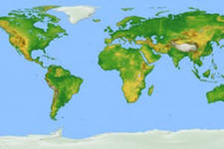
Географическая карта мира
На планете зоологи насчитывают свыше 1 мил. различных особей животных

Slide 2
лев

Slide 3
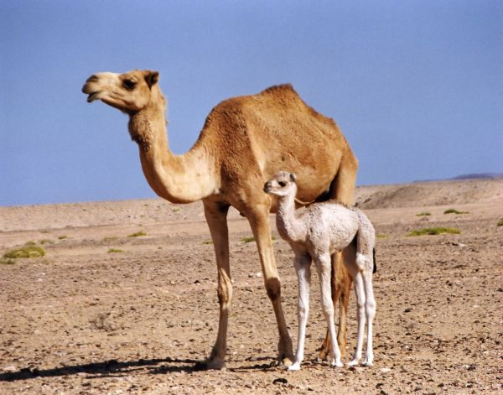
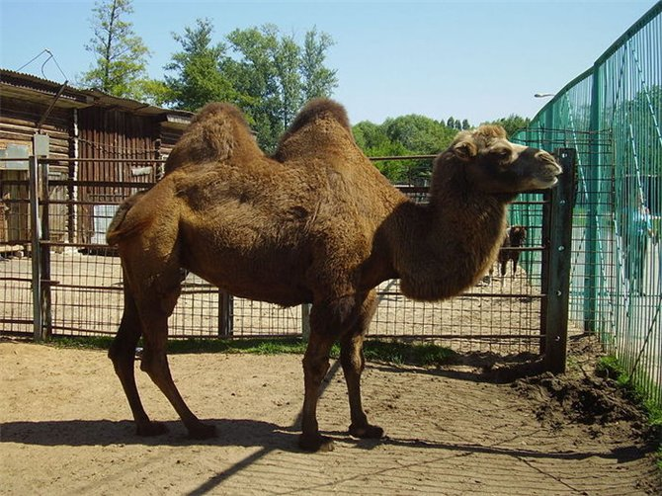
Верблюд

Slide 4
Бегемот: Пот бегемота содержит красный и оранжевый пигмент, который поглощают ультрафиолет и действует на его кожу, как солнцезащитный крем. Бегемоты не потеют. Гиппопотамы, или бегемоты, не потеют. Вместо этого их шкура выделяет особую защитную жидкость, действующую как натуральный защитный крем от загара. К тому же они могут неограниченное время проводить погруженными в воду, что вместе с «кремом» позволяет им постоянно и безопасно находиться на солнцепеке. Гиппопотамы, вслед за слонами, самые тяжелые млекопитающие Земли. Их вес может достигать 4 тонн.... Бегемоты рождаются под водой. В древнем Египте главными вредителями полей считались не жуки и даже не саранча, а гиппопотамы.

Slide 5
Зебра: На самом деле зебра — чёрная в белую полоску, а не наоборот, как считают некоторые. Каждая зебра имеет уникальный рисунок из чёрных и белых полос, подобно отпечаткам пальцев у человека. По рисунку детёныш зебры узнаёт свою мать. Мухи цеце нападают на любой движущийся тёплый предмет, даже автомобиль. Исключением является зебра, которую муха воспринимает всего лишь как мелькание чёрных и белых полос. Зебры лишены рогов и иных средств защиты, спасаются от хищников бегством. Попав в окружение, они защищаются зубами и ударами копыт. Преследуемая зебра может со скоростью 80 километров в час, но не продолжительное время. По полосам на шкуре зебры можно разлить различные виды зебр. Особенно значимы в этом смысле полосы на крупе.

Slide 6
Слоны:Беременность слонихи длится 22 месяца, это самая длинная беременность среди животных. Новорожденные слонята могут стоять сразу же после рождения, но они слепы и держатся хоботом за маму, чтобы не потеряться. Первое время слонята сосут молоко и пьют воду ртом, а не хоботом. Самый старый слон прожил 82 года, хотя обычно их срок жизни между 50 и 70 годами. У слонов плохое зрение, но удивительное обоняние. Хобот слона имеет более 40 000 рецепторов. Слоны умеют и любят плавать! Бивни слона - это удлиненные зубы резцы, это и есть слоновая кость из-за которой их истребляют браконьеры. В жаркие дни машут своими ушами, чтобы было прохладнее. Во время ходьбы слоны переставляют ноги на одной стороне тела в одновременно. Только одно млекопитающее не умеет прыгать - это слон. Слон национальное животное Таиланда.

Slide 7
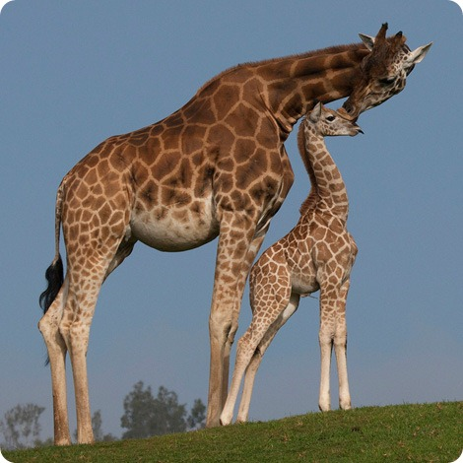
Жираф — самое высокое животное в мире. Взрослый жираф весит 1-2 тонны, самки в среднем в два раза легче. Причем 250 кг из этого веса приходится на шею и 10 кг – на его сердце. Новорожденные детеныши жирафа начинают свою жизнь падением с высоты 2 метра. Детеныши жирафа при рождении уже имеют рога. Пятна на шкуре жирафа уникальны, как отпечатки пальца человека. Язык жирафа имеет длину около 45 см. У жирафов есть родственник — животное с названием окапи. У него намного более короткая шея, оно водится в лесах Конго и это не стадное, а самостоятельное животное. Шаг жирафа составляет более 4 метров. Когда он спокойно идет, вам придется бежать, чтобы не отставать. Жираф — одно из немногих животных, которое использует в основном передние ноги при беге. Жираф может бежать со скоростью до 50 км/ч. Время сна жирафа — не более 10 минут за один раз, причем, поскольку жирафы проводят стоя почти всю свою жизнь, спят они тоже стоя.

Slide 8
Антилопы.

Slide 9
Ягуары.

Slide 10
Гиены.

Slide 11
Пантера.

Slide 12
Кенгуру.

Slide 13
Коалы.

Slide 14
Панда.

